Slide 1


Gestão da
Academia Movimento
Alunos e contratos.
Estoque sob controle.
Grupo 05
01
Notes:
Apresente o Pulso, o cliente fictício e os nomes dos integrantes do Grupo 05. O sistema reúne o atendimento dos alunos e o controle dos materiais da academia.
Fonte do cenário: Grupo 05 - Academia.pdf, fornecido pelo usuário. Telas e resultados: aplicativo Pulso e docs/resultados-testes.md. Cliente e dados fictícios. Fotografias geradas para o projeto com pessoas e ambientes fictícios. Prompts em docs/imagens-ficticias.md.

Slide 2
O atendimento da academia
Cliente
Necessidade
Academia Movimento, uma academia fictícia que precisa organizar suas operações.
Consultar o aluno e sua contratação durante o atendimento.
Problema
Proposta
Cadastros e controles separados dificultam a consulta e o acompanhamento.
Reunir essas informações e registrar cada entrada e saída de estoque.
02
Notes:
O cenário descreve informações descentralizadas. Explique com uma situação simples: a recepção precisa consultar o aluno e sua matrícula, enquanto a equipe acompanha os materiais. Não atribua estes problemas a uma academia real.
Fonte do cenário: Grupo 05 - Academia.pdf, fornecido pelo usuário. Telas e resultados: aplicativo Pulso e docs/resultados-testes.md. Cliente e dados fictícios. Fotografias geradas para o projeto com pessoas e ambientes fictícios. Prompts em docs/imagens-ficticias.md.

Slide 3
Escopo e regras do sistema
Operação | Regra adotada
Alunos | CPF válido e único
Matrículas | Uma contratação aberta por aluno e plano
Pagamento | Um registro para o valor total contratado
Estoque | Saída limitada ao saldo disponível
Acesso | Permissões por perfil de usuário
Dados guardados em banco relacional local
03
Notes:
Explique que são regras adotadas para esta versão. O preço é o valor total do plano, não uma mensalidade recorrente. Trancamento altera a situação sem estender a validade. O administrador configura o sistema e a recepção realiza atendimentos.
Fonte do cenário: Grupo 05 - Academia.pdf, fornecido pelo usuário. Telas e resultados: aplicativo Pulso e docs/resultados-testes.md. Cliente e dados fictícios. Fotografias geradas para o projeto com pessoas e ambientes fictícios. Prompts em docs/imagens-ficticias.md.

Slide 4
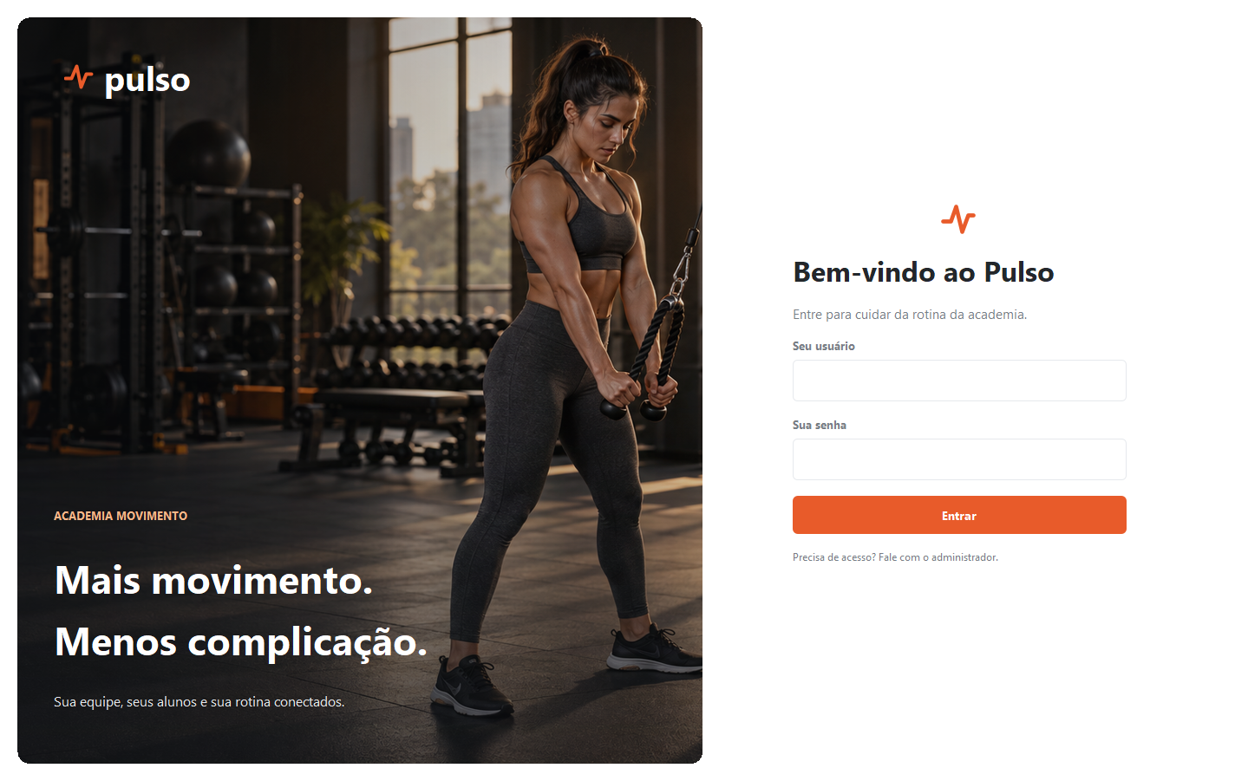
Acesso ao sistema
Quem usa
Administrador e equipe da recepção.
O que informa
Usuário e senha de uma conta ativa.
O que acontece
O perfil define as ações disponíveis nas outras telas.
04
Notes:
Mostre o acesso com uma conta válida e explique que a senha é conferida por hash. Credenciais para a demonstração: admin / Admin@123 e recepcao / Recepcao@123. Mensagens de erro não identificam qual campo estava incorreto.
Fonte do cenário: Grupo 05 - Academia.pdf, fornecido pelo usuário. Telas e resultados: aplicativo Pulso e docs/resultados-testes.md. Cliente e dados fictícios. Fotografias geradas para o projeto com pessoas e ambientes fictícios. Prompts em docs/imagens-ficticias.md.

Slide 5
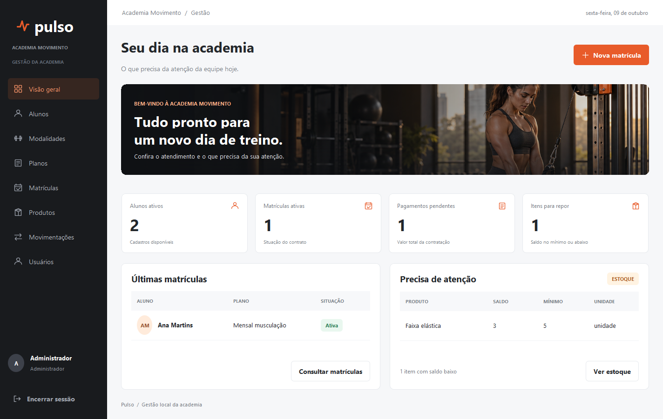
Visão geral
Quem usa
Equipe da academia.
O que mostra
Alunos, matrículas, pagamentos pendentes e reposição.
Como ajuda
O alerta leva à consulta dos produtos e do estoque.
05
Notes:
Explique a diferença entre aluno ativo e matrícula ativa. Uma matrícula pode estar ativa e com pagamento pendente. Os números da imagem são registros fictícios de demonstração, não indicadores de uma academia real. O alerta aparece quando saldo é menor ou igual ao mínimo.
Fonte do cenário: Grupo 05 - Academia.pdf, fornecido pelo usuário. Telas e resultados: aplicativo Pulso e docs/resultados-testes.md. Cliente e dados fictícios. Fotografias geradas para o projeto com pessoas e ambientes fictícios. Prompts em docs/imagens-ficticias.md.

Slide 6
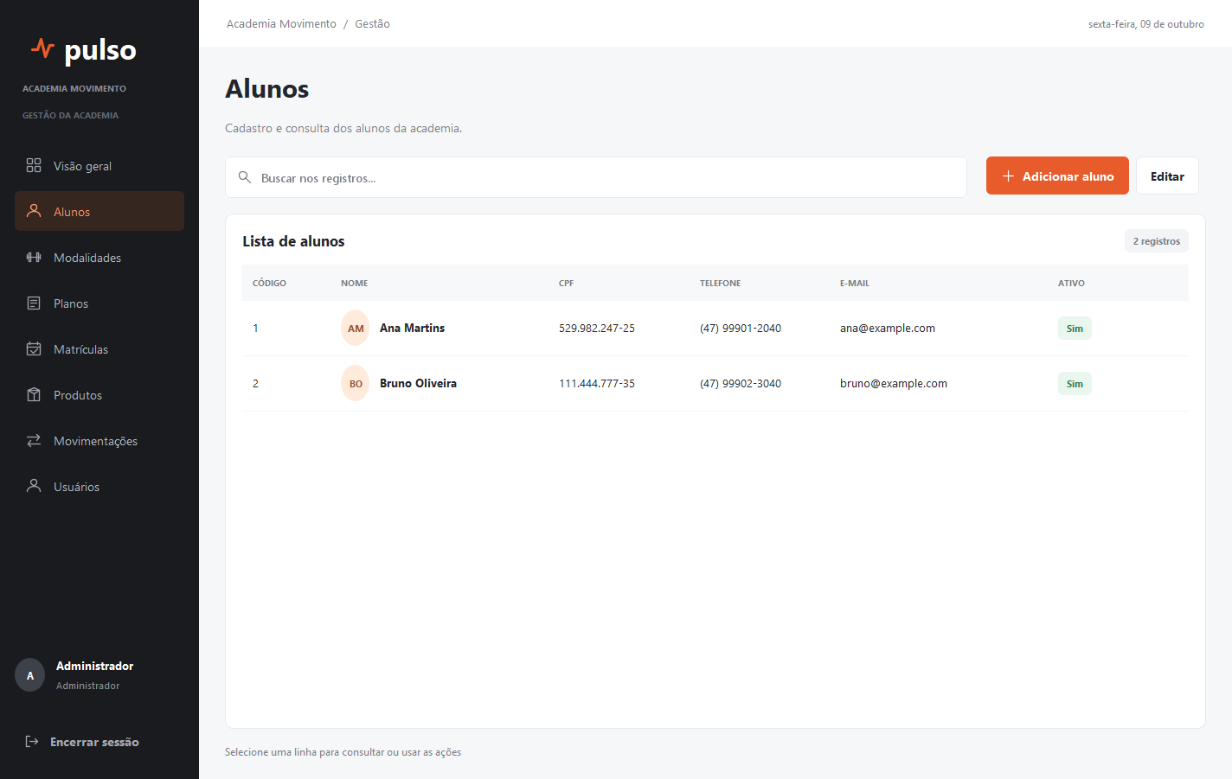
Cadastro e consulta de alunos
Quem usa
Administrador e recepção.
O que guarda
Nome, CPF, telefone, e-mail e situação do cadastro.
O que permite
Buscar, cadastrar e editar. O aluno é vinculado à matrícula.
06
Notes:
Demonstre a pesquisa e um cadastro. O serviço valida CPF, duplicidade, telefone e e-mail. Um aluno com matrícula aberta não pode ser inativado. Inativar preserva seus registros. Não existe botão para apagar o histórico do aluno.
Fonte do cenário: Grupo 05 - Academia.pdf, fornecido pelo usuário. Telas e resultados: aplicativo Pulso e docs/resultados-testes.md. Cliente e dados fictícios. Fotografias geradas para o projeto com pessoas e ambientes fictícios. Prompts em docs/imagens-ficticias.md.

Slide 7
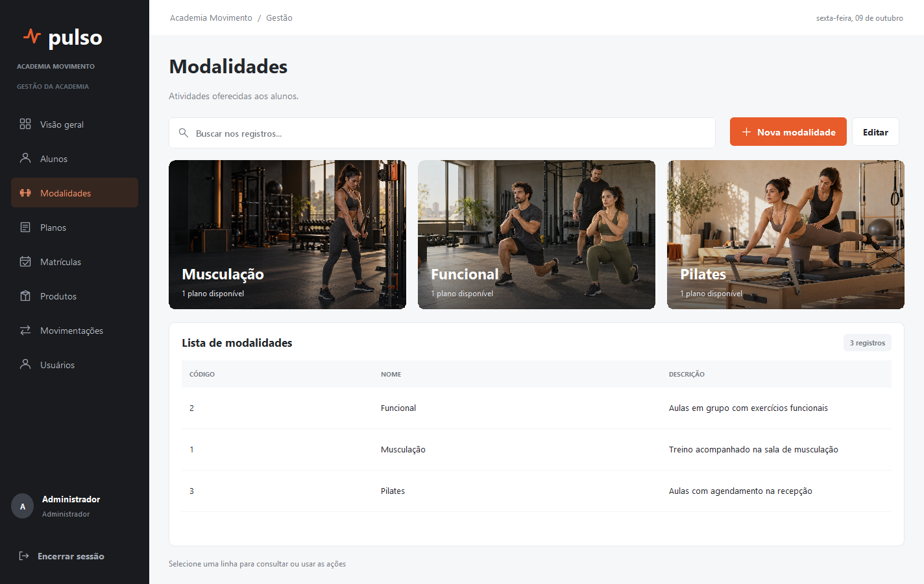
Modalidades oferecidas
Quem usa
Equipe consulta. O administrador altera.
O que guarda
Nome e descrição da atividade.
Relação com planos
Cada plano usa uma modalidade cadastrada.
07
Notes:
A modalidade representa a atividade, como musculação, funcional ou pilates. Esta tela não gerencia horários nem turmas. Um plano precisa apontar para uma modalidade existente. Mostre a relação com a tela seguinte.
Fonte do cenário: Grupo 05 - Academia.pdf, fornecido pelo usuário. Telas e resultados: aplicativo Pulso e docs/resultados-testes.md. Cliente e dados fictícios. Fotografias geradas para o projeto com pessoas e ambientes fictícios. Prompts em docs/imagens-ficticias.md.

Slide 8
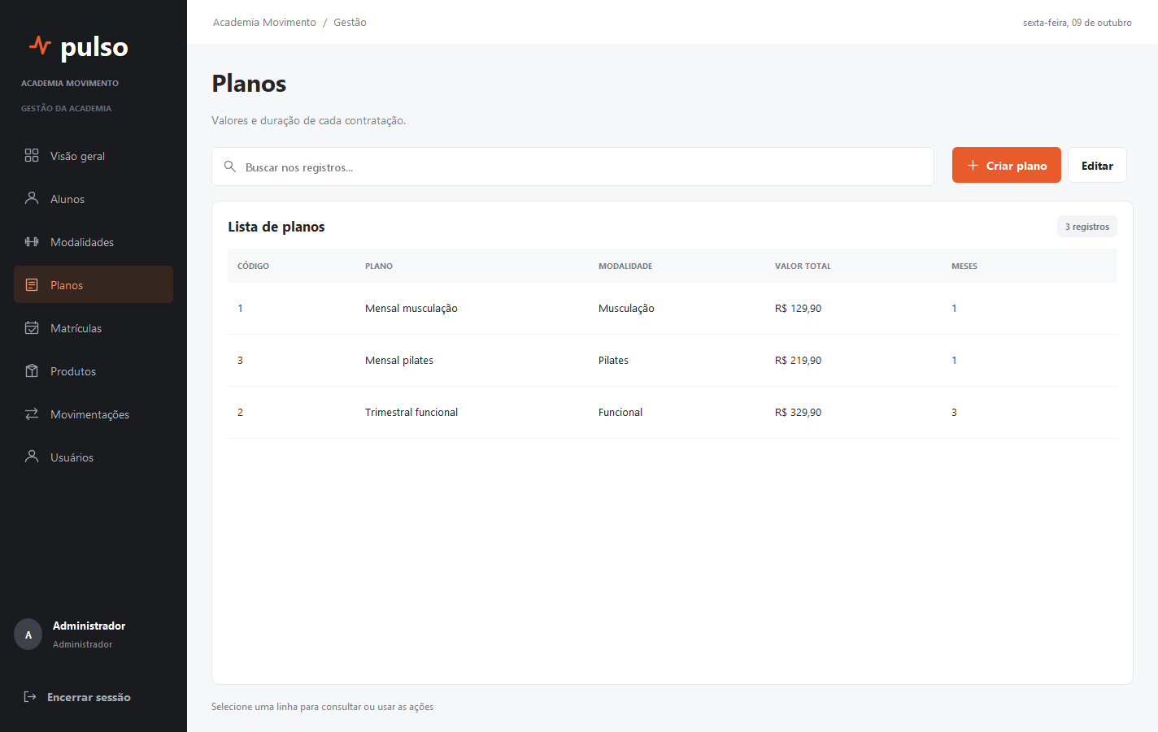
Planos da academia
Quem usa
Equipe consulta. O administrador configura.
O que define
Modalidade, duração em meses e valor total.
Na contratação
A matrícula copia o valor e calcula a validade.
08
Notes:
Deixe claro que o valor é total para o período do plano. A alteração de um preço não modifica matrículas antigas. A aplicação usa BigDecimal e o banco usa DECIMAL para evitar arredondamentos de ponto flutuante.
Fonte do cenário: Grupo 05 - Academia.pdf, fornecido pelo usuário. Telas e resultados: aplicativo Pulso e docs/resultados-testes.md. Cliente e dados fictícios. Fotografias geradas para o projeto com pessoas e ambientes fictícios. Prompts em docs/imagens-ficticias.md.

Slide 9
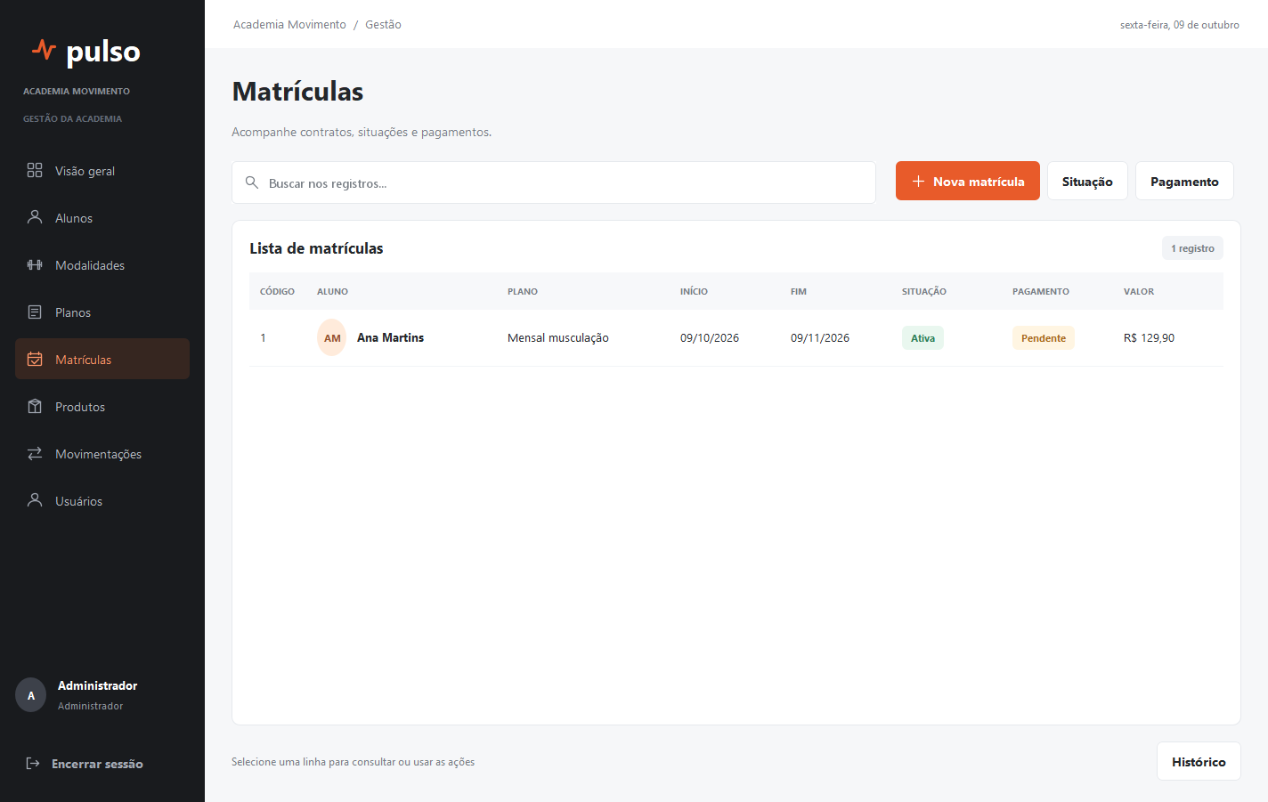
Matrículas e pagamentos
Quem usa
Administrador e recepção.
O que registra
Aluno, plano, datas, valor e situação.
O que permite
Contratar, alterar situação, pagar e consultar histórico.
09
Notes:
Mostre Nova matrícula, Situação, Pagamento e Histórico. As situações são ATIVA, TRANCADA e CANCELADA. Cancelamento é definitivo. Uma nova contratação pode ser feita após cancelar. O sistema impede matrícula aberta duplicada e segundo pagamento do mesmo contrato. A data final é visível, mas não cancela automaticamente.
Fonte do cenário: Grupo 05 - Academia.pdf, fornecido pelo usuário. Telas e resultados: aplicativo Pulso e docs/resultados-testes.md. Cliente e dados fictícios. Fotografias geradas para o projeto com pessoas e ambientes fictícios. Prompts em docs/imagens-ficticias.md.

Slide 10
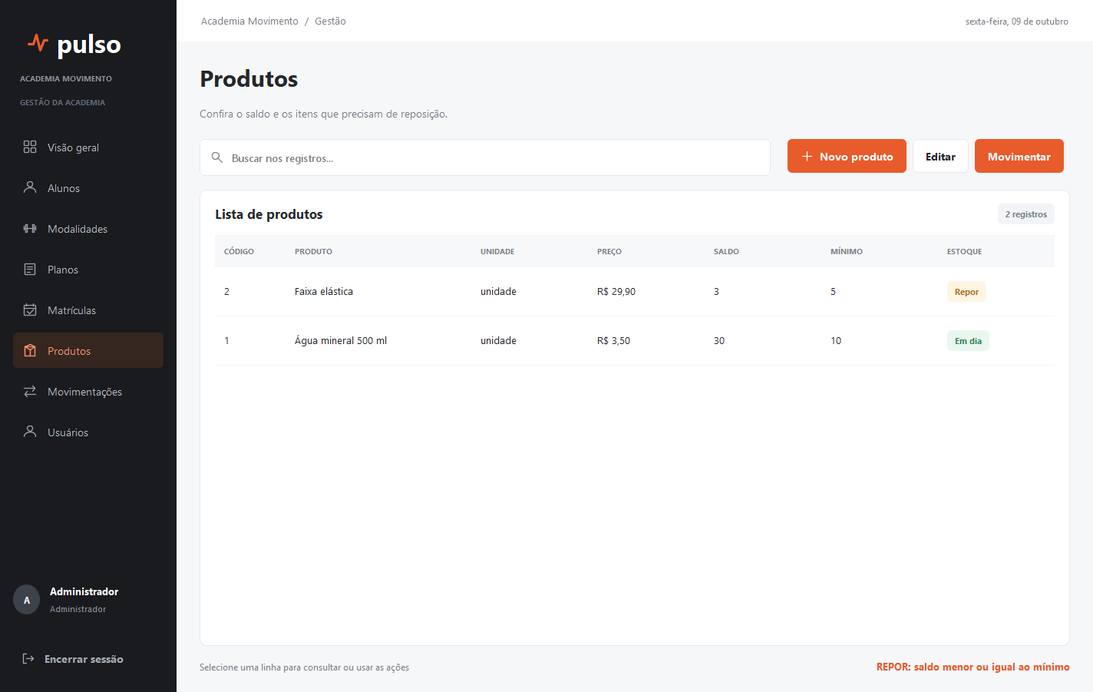
Produtos e saldo disponível
Quem usa
Equipe consulta e movimenta. Administrador cadastra.
O que apresenta
Produto, unidade, preço, saldo e mínimo.
Alerta de reposição
REPOR aparece quando saldo chega ao mínimo ou fica abaixo.
10
Notes:
O saldo do produto não é digitado na edição do cadastro. Um produto novo começa em zero. Toda alteração de saldo exige entrada ou saída, mantendo o histórico. O preço é uma referência de cadastro, não uma venda financeira completa.
Fonte do cenário: Grupo 05 - Academia.pdf, fornecido pelo usuário. Telas e resultados: aplicativo Pulso e docs/resultados-testes.md. Cliente e dados fictícios. Fotografias geradas para o projeto com pessoas e ambientes fictícios. Prompts em docs/imagens-ficticias.md.

Slide 11
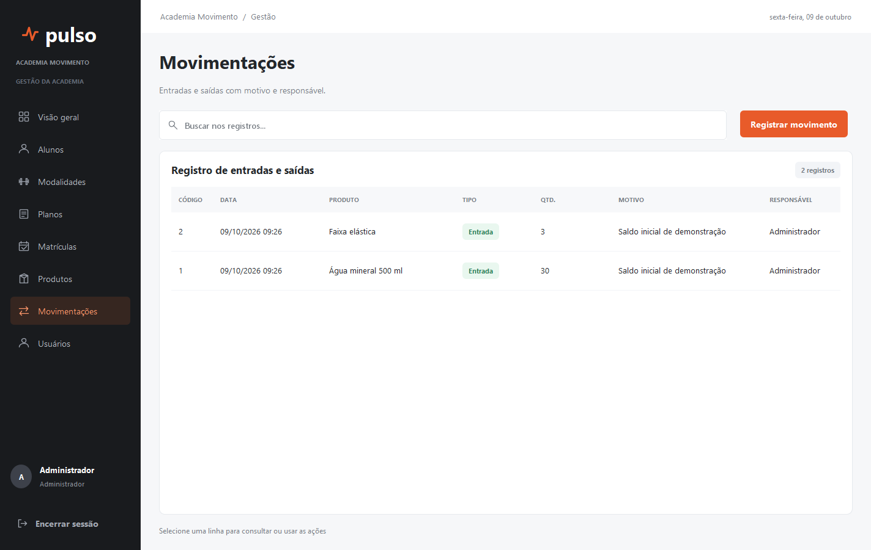
Histórico de movimentações
Quem usa
Administrador e recepção.
O que registra
Produto, tipo, quantidade, motivo, data e responsável.
Como controla
Cada entrada ou saída atualiza o saldo na mesma transação.
11
Notes:
Demonstre uma entrada, depois uma saída e uma tentativa acima do saldo. Não se pode editar ou apagar movimentos pela interface. Se houver erro operacional, registre uma movimentação compensatória com motivo claro. A atualização e o histórico são confirmados juntos.
Fonte do cenário: Grupo 05 - Academia.pdf, fornecido pelo usuário. Telas e resultados: aplicativo Pulso e docs/resultados-testes.md. Cliente e dados fictícios. Fotografias geradas para o projeto com pessoas e ambientes fictícios. Prompts em docs/imagens-ficticias.md.

Slide 12
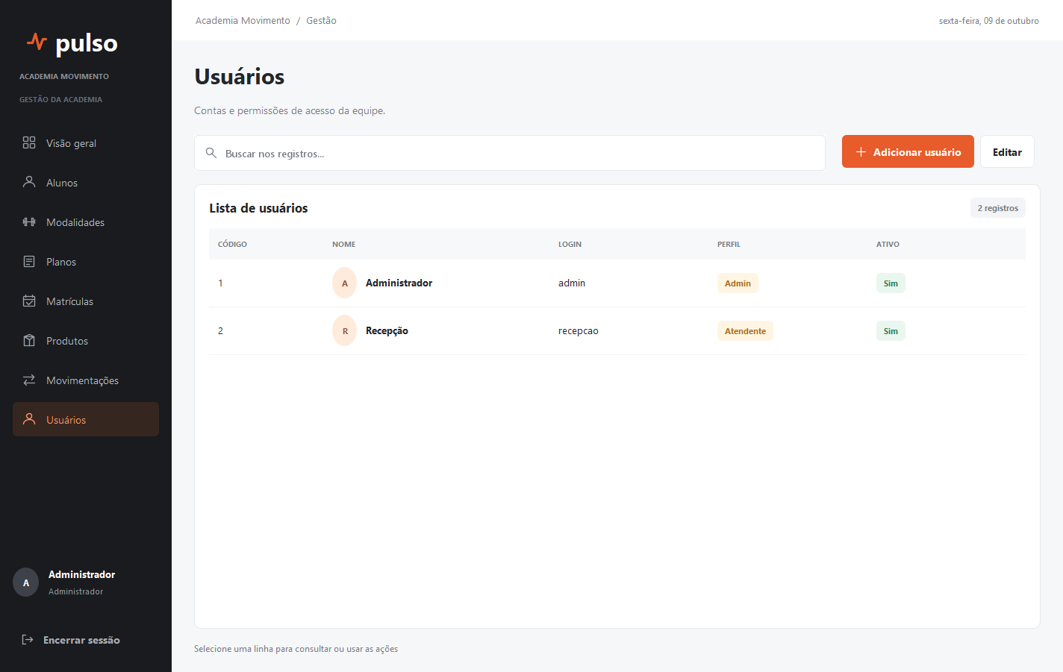
Usuários e permissões
Quem usa
Apenas o administrador.
O que define
Login, senha, perfil e conta ativa.
No atendimento
O atendente opera alunos, contratos e movimentações.
12
Notes:
Mostre que a recepção não gerencia contas ou altera a configuração de planos. A validação de perfil também ocorre no serviço. O administrador não pode desativar a própria conta nem remover seu próprio perfil. Ao editar, senha em branco mantém a senha anterior.
Fonte do cenário: Grupo 05 - Academia.pdf, fornecido pelo usuário. Telas e resultados: aplicativo Pulso e docs/resultados-testes.md. Cliente e dados fictícios. Fotografias geradas para o projeto com pessoas e ambientes fictícios. Prompts em docs/imagens-ficticias.md.

Slide 13
Estrutura do banco de dados
Relacionamento | Como os dados se conectam
Aluno e matrícula | Um aluno pode ter várias matrículas
Modalidade e plano | Uma modalidade pode ter vários planos
Plano e matrícula | Um plano pode ser contratado por vários alunos
Matrícula e histórico | Cada alteração gera um registro
Matrícula e pagamento | Zero ou um pagamento por contratação
Produto e movimento | Cada entrada ou saída pertence a um produto
Usuários identificam quem registrou cada operação
13
Notes:
O banco tem nove tabelas. Todas têm id como chave primária. A tabela matriculas liga aluno e plano. Pagamentos permite zero ou um registro por matrícula. Historico_matriculas guarda várias alterações. Usuarios identifica o responsável pelas operações. Consulte database/schema.sql e docs/modelo-banco.md para chaves e atributos completos.
Fonte do cenário: Grupo 05 - Academia.pdf, fornecido pelo usuário. Telas e resultados: aplicativo Pulso e docs/resultados-testes.md. Cliente e dados fictícios. Fotografias geradas para o projeto com pessoas e ambientes fictícios. Prompts em docs/imagens-ficticias.md.

Slide 14
Tecnologias e organização
Java e Swing
JDBC e H2
Interface desktop com tabelas, formulários e navegação entre telas.
Consultas parametrizadas e banco relacional salvo no computador.
IntelliJ IDEA
Separação do código
Projeto organizado e biblioteca local para executar a demonstração.
A tela chama o serviço. O serviço valida e acessa o banco.
14
Notes:
Java 17 ou superior. A máquina da demonstração tem JDK 23. Swing fornece a interface desktop. JDBC liga o código ao H2 2.3.232. IntelliJ é o ambiente de desenvolvimento. Explique o fluxo de um formulário até a consulta ao banco, usando o código de matrícula.
Fonte do cenário: Grupo 05 - Academia.pdf, fornecido pelo usuário. Telas e resultados: aplicativo Pulso e docs/resultados-testes.md. Cliente e dados fictícios. Fotografias geradas para o projeto com pessoas e ambientes fictícios. Prompts em docs/imagens-ficticias.md.

Slide 15
Cuidados de implementação
Ponto de atenção | Decisão no sistema
Saldo de estoque | Atualizar saldo e histórico na mesma transação
Duplicidade de matrícula | Conferir contratos abertos antes de gravar
Mudança do preço | Manter o valor original na contratação
Acesso da equipe | Conferir senha e permissão no serviço
Essas regras também entram nos testes
15
Notes:
Apresente estes pontos como desafios técnicos da solução. Não invente uma história pessoal sobre dificuldades que o grupo não vivenciou. Estoque: UPDATE condicional e transação. Matrícula: bloqueio do aluno para evitar duplicidade simultânea. Histórico: preço copiado para o contrato. Senhas: PBKDF2, salt e validação de perfil.
Fonte do cenário: Grupo 05 - Academia.pdf, fornecido pelo usuário. Telas e resultados: aplicativo Pulso e docs/resultados-testes.md. Cliente e dados fictícios. Fotografias geradas para o projeto com pessoas e ambientes fictícios. Prompts em docs/imagens-ficticias.md.

Slide 16
Testes e resultados
43
Acesso e permissões
Cadastros e duplicidades
Situação e pagamento
Saldo e histórico
Concorrência e rollback
Persistência após reabrir
verificações passaram
Regras do serviço e integração com o banco
O roteiro manual orienta o ensaio no aplicativo
16
Notes:
Foram executadas 43 verificações automáticas, todas aprovadas. São testes de serviço e integração JDBC, não automação de todos os cliques da interface. Evidência: docs/resultados-testes.md e src/test/java/br/com/pulso/SystemTest.java. Os casos manuais de demonstração estão em docs/requisitos-e-testes.md.
Fonte do cenário: Grupo 05 - Academia.pdf, fornecido pelo usuário. Telas e resultados: aplicativo Pulso e docs/resultados-testes.md. Cliente e dados fictícios. Fotografias geradas para o projeto com pessoas e ambientes fictícios. Prompts em docs/imagens-ficticias.md.

Slide 17
Demonstração do atendimento
01
Entrar e consultar um aluno
02
Registrar matrícula e pagamento
03
Alterar situação e conferir histórico
04
Movimentar estoque e testar o limite do saldo
Fluxo completo no aplicativo aberto
17
Notes:
Abra o sistema. Entre como administrador. Cadastre Carla Mendes, CPF 12345678909, telefone (47) 99999-1234 e carla@example.com, se ela ainda não estiver cadastrada. Contrate um plano, registre um pagamento, altere a situação e consulte o histórico. Depois registre entrada e saída de uma faixa elástica e tente uma saída maior que o saldo. Reabra o sistema para mostrar a persistência.
Fonte do cenário: Grupo 05 - Academia.pdf, fornecido pelo usuário. Telas e resultados: aplicativo Pulso e docs/resultados-testes.md. Cliente e dados fictícios. Fotografias geradas para o projeto com pessoas e ambientes fictícios. Prompts em docs/imagens-ficticias.md.

Slide 18
Entrega e próximos passos
Nesta versão
Acompanhamento
Cadastro de alunos, contratação de planos e controle de estoque com histórico.
Situação, pagamento da contratação e alertas de reposição.
Limites do escopo
Possíveis evoluções
Execução local, pagamento único por contrato e conferência manual de validade.
Cobranças recorrentes, backup automático e integração com a catraca.
18
Notes:
A versão é local. Reforce os limites: pagamento único por contratação, validade consultável sem cancelamento automático, sem catraca, emissão fiscal ou backup automático. Os próximos passos são propostas de evolução, não funcionalidades implementadas. Finalize e abra espaço para as perguntas. Todos os integrantes devem conhecer o fluxo geral.
Fonte do cenário: Grupo 05 - Academia.pdf, fornecido pelo usuário. Telas e resultados: aplicativo Pulso e docs/resultados-testes.md. Cliente e dados fictícios. Fotografias geradas para o projeto com pessoas e ambientes fictícios. Prompts em docs/imagens-ficticias.md.

